Slide 1
6.3.1 平面向量基本定理

Slide 3
注意：

Slide 4
两个重要定理

Slide 5
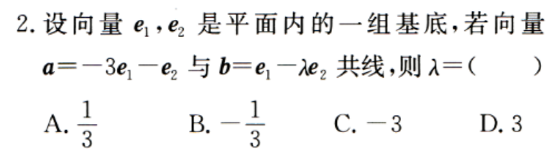

Slide 6
D
C
N
A
B
M

Slide 7
例2：
①②④

Slide 8
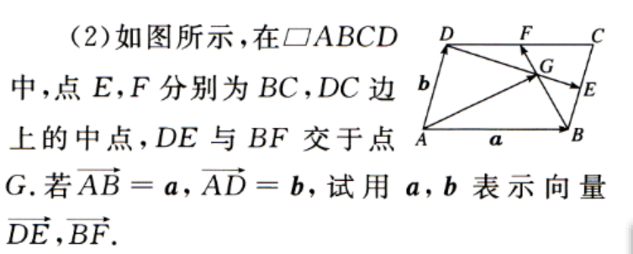

Slide 9
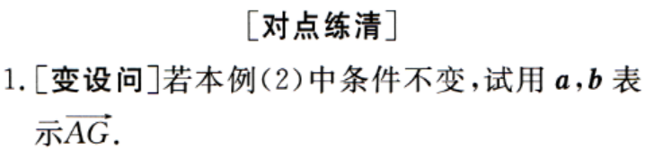
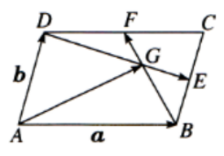

Slide 10
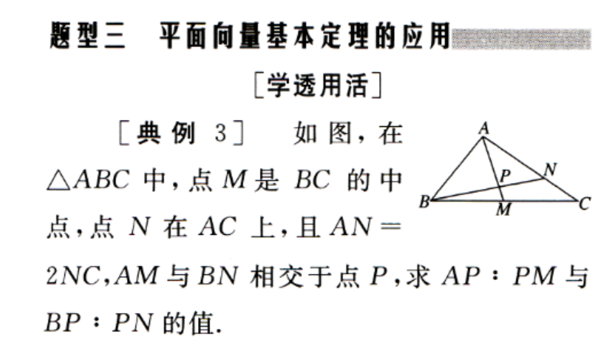

Slide 11

作业
1.活页6.3.1；
2.预习教材+练习册6.3.2

